Slide 1
Sejarah seni rupa indonesia
Daniar Wikan Setyanto, M.Sn

Slide 2
Periode Indonesia Hindu (400sm)
Kebudayaan Hindu berasal dari India yang menyebar di Indonesia melalui kegiatan perdagangan, agama dan politik.
Pusat perkembangannya berawal di kaltim (400SM) kemudian bergerak di Jawa, Bali dan Sumatra yang kemudian bercampur (akulturasi) dengan kebudayaan asli Indonesia (kebudayaan istana dan feodal).

Slide 3
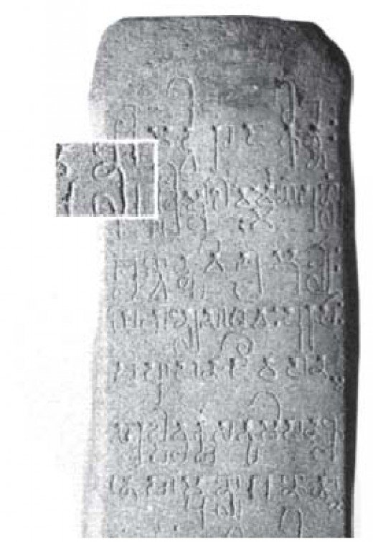
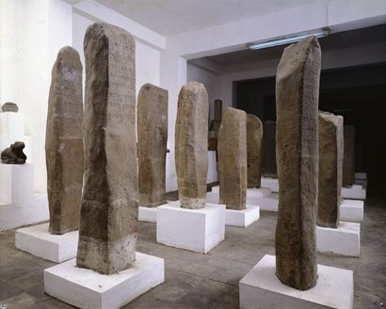
Periode Hindu diawali dengan kerajaan Kutai pimpinan Raja Mulawarman di Kalimantan, Peninggalan kerajaan Kutai yang paling terkenal adalah ditemukannya 7 YUPA ditulis dengan huruf palawa berisi syair tentang persembahan untuk raja

Slide 4
Ciri – Ciri Seni rupa periode Hindu
Bersifat Peodal, yaitu kesenian berpusat di istana sebagai media pengabdian Raja (kultus Raja)
Bersifat Sakral, yaitu kesenian sebagai media upacara agama
Bersifat Konvensional, yaitu kesenian yang bertolak pada suatu pedoman pada sumber hukum agama (Silfasastra)
Berkiblat pada kebudayaan India

Slide 5
Karya Seni Rupa periode Hindu
Candi ... berasal dari kata “Candika” yang berarti nama salah satu Dewa kematian (Dugra). Karenanya candi selalu dihubungkan dengan mnumen untuk memuliakan Raja yang meninggal
Pura ...adalah bangunan tempat Dewa atau arwah leluhur yang banyak didirikan di Bali.
Puri ... adalah bangunan yang berfungsi sebagai pusat pemerintahan dan pusat keagamaan. Bangunan – bangunan yang terdapat di komplek puri antara lain: Tempat kepala keluarga (Semanggen), tempat upacara meratakan gigi (Balain Munde)
Yupa/prasasti ... Merupakan batu yang diukir dengan aksara kuno

Slide 6
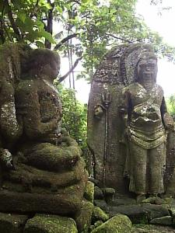
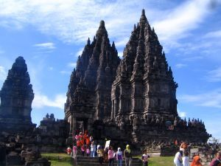
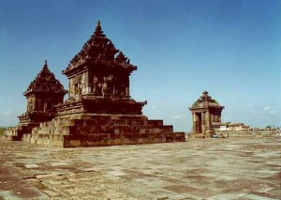
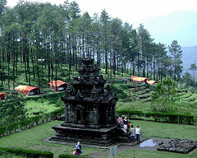
Candi periode hindu
Arca Gupolo
Candi Prambanan
Candi Gunung Sari
Candi Gedung Songo

Slide 7
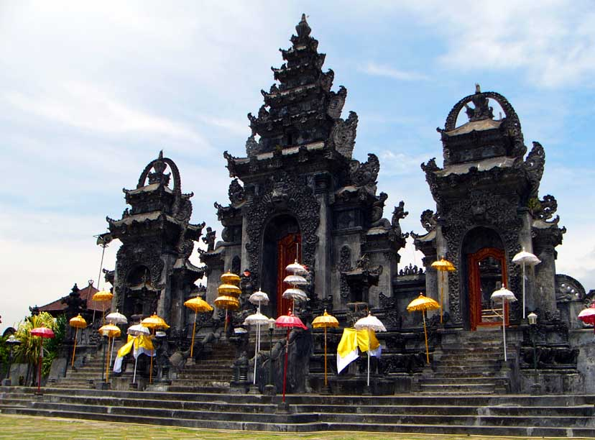
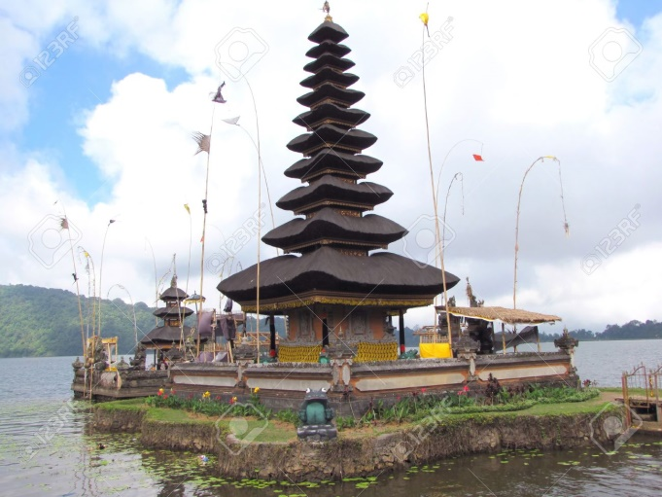
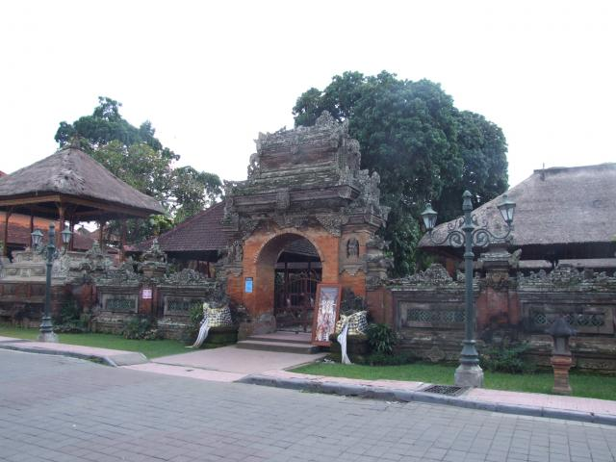
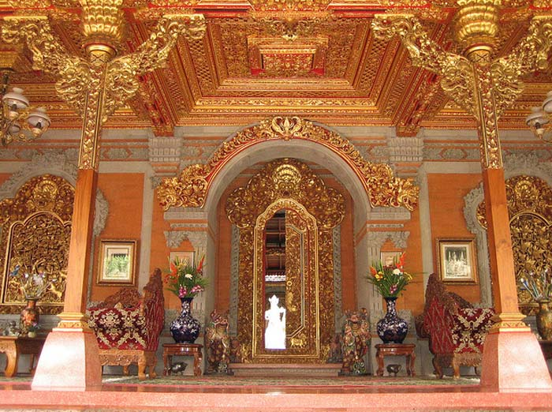
Pura & PURI HINDU BALI

Slide 8
Seni PERIODE BUDDHA (5 Masehi)
adalah seni rupa yang dipengaruhi ajaran Agama Buddha. Karya seni ini meliputi beberapa media seperti: arca, relief, dan lukisan yang menampilkan Buddha, bodhisatwa, dan entitas lainnya; tokoh-tokoh Buddhis yang terkenal, baik tokoh sejarah atau pun tokoh mitologis; adegan kisah kehidupan para tokoh Buddhis; benda-benda yang dikaitkan dengan praktik ritual Buddha seperti wajra, genta, dan stupa
Seni rupa Buddha berasal dari India namun secara penggayaan visual lebih banyak dipengaruhi oleh China. Agama Buddha berdasarkan sejarah kisah kehidupan dan ajaran Siddhartha Gautama,

Slide 9
Agama Buddha pertama kali masuk ke Nusantara sekitar pada abad 5 Masehi jika dilihat dari penginggalan prasasti-prasasti yang ada. Diduga pertama kali dibawa oleh pengelana dari China bernama Fa Hsien. Kerajaan Buddha pertama kali yang berkembang di Nusantara adalah Kerajaan Sriwijaya yang berdiri pada abad ke-7 sampai ke tahun 1377. Kerajaan Sriwijaya pernah menjadi salah satu pusat pengembangan agama Buddha di Asia Tenggara

Slide 10
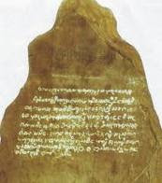
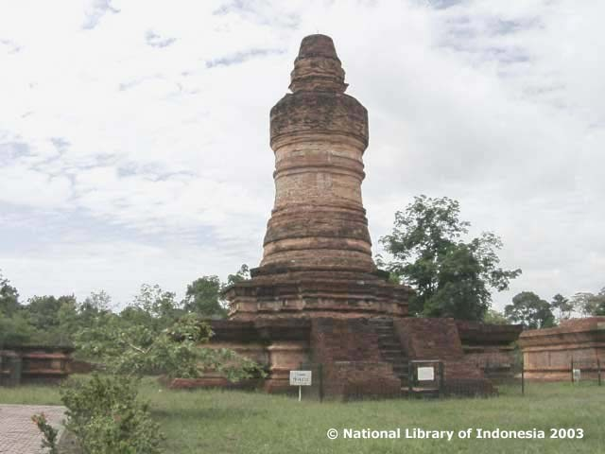
Peninggalan Kerajaan Sriwijaya
Prasasti Palas Pasemah, prasasti pada batu, ditemukan di Palas Pasemah, di tepi Way (Sungai) Pisang, Lampung. Ditulis dengan aksara Pallawa dan bahasa Melayu Kuna sebanyak 13 baris berisi kutukan bagi warga yang tidak tunduk kepada raja. diperkirakan prasasti itu berasal dari akhir abad ke5-7 Masehi
Candi Muara Takus adalah candi peninggalan kerajaan Sriwijaya yang terletak di desa Muara Takus, kecamatan XIII Koto, Kabupaten Kampar, Riau. Candi ini adalah candi Budha satu-satunya yang ada di Riau.

Slide 11
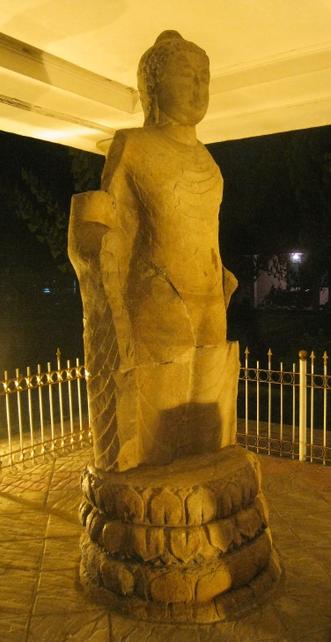
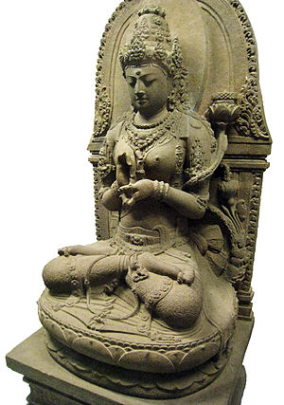
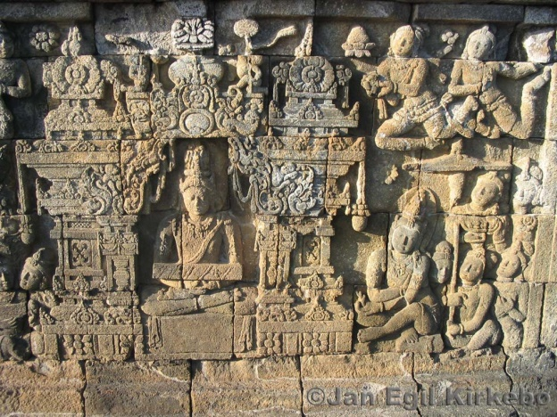
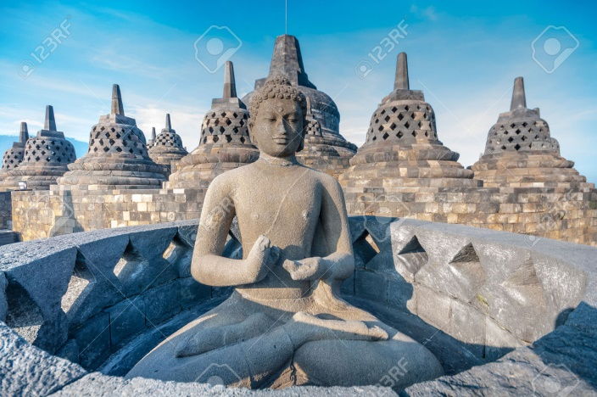
Karya seni periode budha
Arca Buddha dan Bodhisatwadewi
Relief Buddha di Candi Borrobudur

Slide 12
SENI Periode ISLAM (7Masehi)
ada 3 macam teori sejarah masuknya Islam di Indonesia
Pertama, teori Gujarat, India. Islam dipercayai datang dari wilayah Gujarat – India melalui peran para pedagang India muslim pada sekitar abad ke-13 M.
Kedua, teori Makkah. Islam dipercaya tiba di Indonesia langsung dari Timur Tengah melalui jasa para pedagang Arab muslim sekitar abad ke-7 M.
Ketiga, teori Persia. Islam tiba di Indonesia melalui peran para pedagang asal Persia yang dalam perjalanannya singgah ke Gujarat sebelum ke nusantara sekitar abad ke-13 M.. Melalui Kesultanan Tidore yang juga menguasai Tanah Papua, sejak abad ke-17

Slide 13
Samodra Pasai (kerajaan islam pertama di indonesia)
Dipimpin oleh Sultan Malik Saleh, terletak di pesisir pantai utara Sumatera, kurang lebih di sekitar Kota Lhokseumawe dan Aceh Utara, Provinsi Aceh, Indonesia.
Belum begitu banyak bukti arkeologis tentang kerajaan ini untuk dapat digunakan sebagai bahan kajian sejarah. Namun beberapa sejarahwan memulai menelusuri keberadaan kerajaan ini bersumberkan dari Hikayat Raja-raja Pasaidan ini dikaitkan dengan beberapa makam raja serta penemuan koin berbahan emas perak serta dokumen kuno dengan tertera nama rajanya

Slide 14
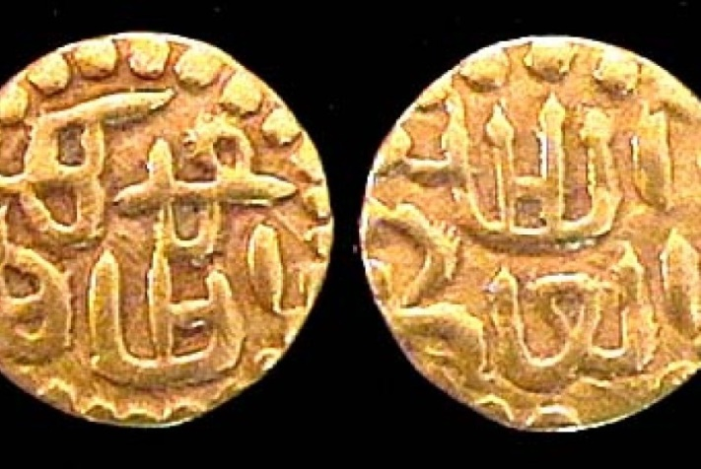
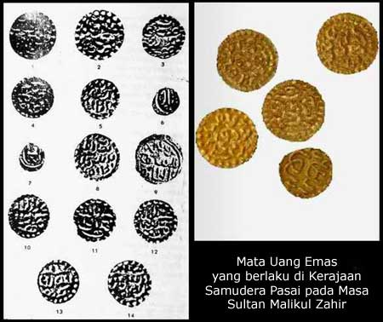
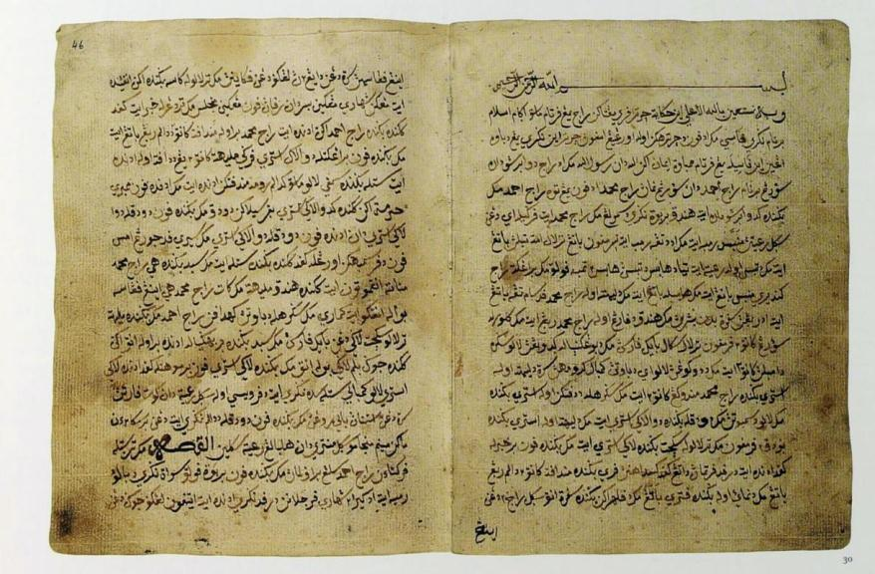

Slide 15
Ciri – Ciri Seni Rupa Indonesia Islam a. Bersifat feodal, yaitu kesenian yang bersifat di istana sebagai media pengabdian kepada Raja / sultan b. Sangat dipengaruhi dari kesenian pra Islam (Hindu – Buddha) c. Berfungsi sebagai media dakwah (penyebaran agama Islam)

Slide 16
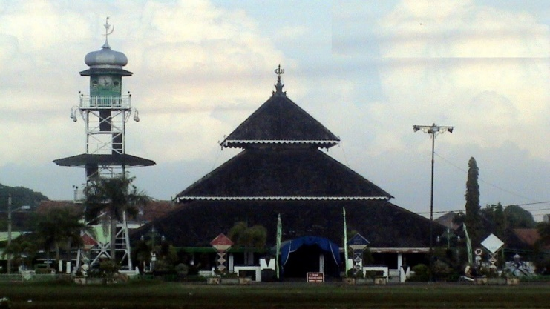
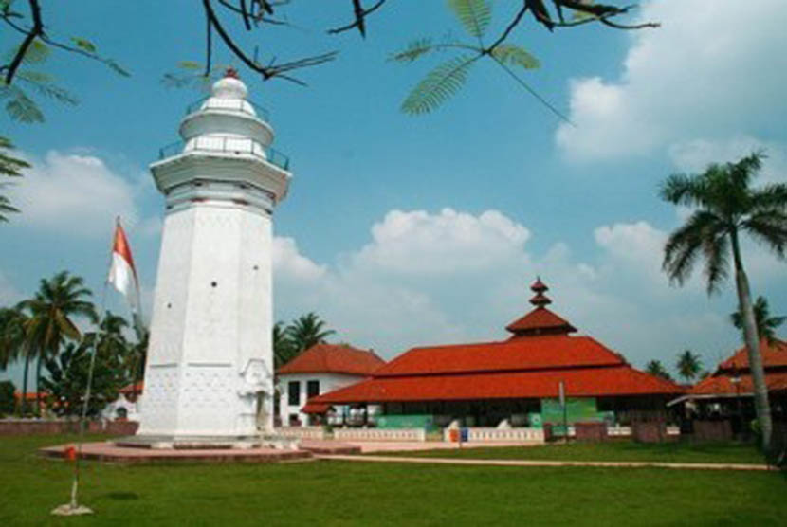
Karya Seni ISLAM KUNO
Pengaruh hindu tampak pada bagian atas mesjid yang berbentuk limas bersusun ganjil (seperti atap Balai Pertemuan Hindu Bali), contohnya atap mesjid Agung Demak dan Mesjid Agung Banten

Slide 17
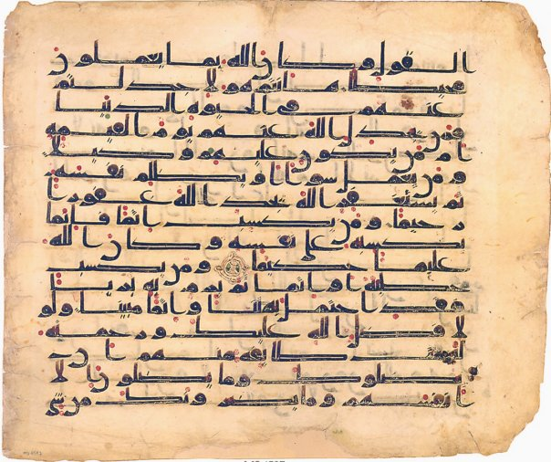
Seni kaligrafi atau seni khat adalah seni tulisan indah. Dalam kesenian Islam menggunakan bahasa arab. Sebagai bentuk simbolis dari rangkaian ayat – ayat suci Al – Qur’an.
Gaya penulisan Kufi atau khat Kufi merupakan pengembangan dari bentuk naskah kuno sebelumnya yaitu bentuk Nabatean. Kufi mulai berkembang dan dikenal secara luas sebagai gaya penulisan indah pada abad ke 7 masehi. Gaya penulisan kaligrafi ini banyak digunakan untuk penyalinan Alquran periode awal. Karena itulah, gaya penulisan Kufi ini disebut sebagai model penulisan paling tua diantara semua gaya penulisan kaligrafi Islam

Slide 18
Kebanyakan makam yang berasal dari Kerajaan Mataram bercirikan candi bentar dan kental nuansa Jawanya. Makam biasanya dikelilingi tembok tinggi dengan ornamen yang indah serta terletak di perbukitan. Hal ini terlihat pada makam Kota Gede di Yogyakarta, makam Imogiri di Bantul, dan makam Pandanaran di Bayat. Dari ketiga gambar di bawah ini kita bisa mengetahui bagaimana seni bangunan yang berkembang pada saat itu sangat dipengaruhi oleh periode Hindu Budha.

Slide 19
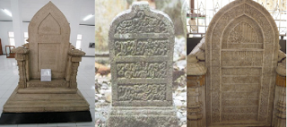
Ketiga nisan tersebut adalah nisan Ratu Nahriyah di Aceh, nisan Fatimah binti Maimun di Leran Jawa Timur, dan nisan Maulana malik Ibrahim di Gresik, Jawa Timur. Bentuk nisan dari makam Islam ini juga sangat dipengaruhi oleh bentuk Yupa dan Prasasti Hindu Buddha.

Slide 20
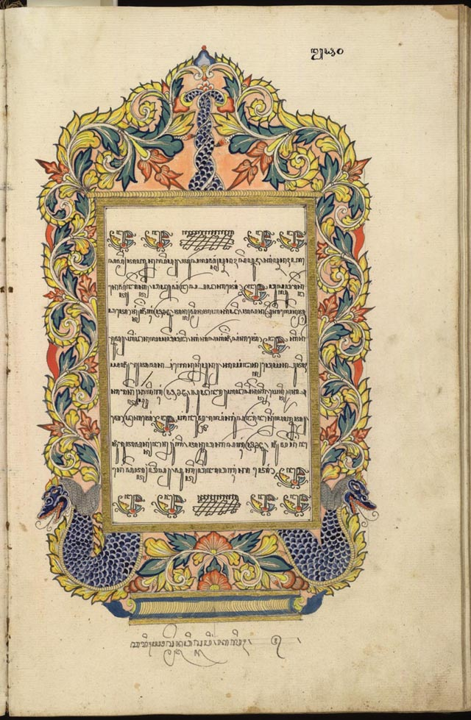
KARYA SASTRA
Sultan Agung adalah pengembang kebudayaan Jawa terbesar. Dari beliaulah muncul karya sastra seperti Sastra Gending, Babad Tanah Jawi, dan Kalender Jawa. Yang merupakan akulturasi Islam dan budaya Jawa untuk dakwah

Slide 21
TUGAS
MEMBUAT PAPER DENGAN TEMA SENI RUPA INDONESIA
Bendel A4, huruf Times new roman 12 poin, 1,5 spasi minimal 10 Halaman disertai dengan gambar dan sumber literasi + powerpoint
1 kelompok 3-5 mahasiswa
Deadline 1 minggu dan dipresentasikan
PILIH SUB TEMA BERIKUT
Seni rupa periode Hindu
Seni rupa periode Budha
Seni rupa periode Islam
Periode akulturasi Jawa dan Islam atau akulturasi budaya lain.
Periode Modern (pasca kemerdekaan)

